Slide 1
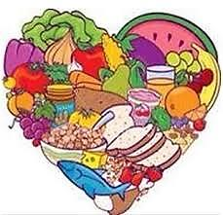
Основные принципы здорового питания
Материалы подготовлены
Главным внештатным специалистом диетологом ДЗМ, д.м.н. А.В. Стародубовой,
сотрудниками организационно-методического отдела по диетологии ГБУ «НИИОЗММ ДЗМ»
Notes:
Материалы подготовлены главным внештатным специалистом диетологом ДЗМ, д.м.н. А.В. Стародубовой, заведующим организационно-методическим отделом по диетологии НИИОЗММ ДЗМ, врачом-диетологом высшей категории В.В. Егоровой и специалистом организационно-методического отдела по диетологии НИИОЗММ ДЗМ А.А. Брумберг

Slide 2

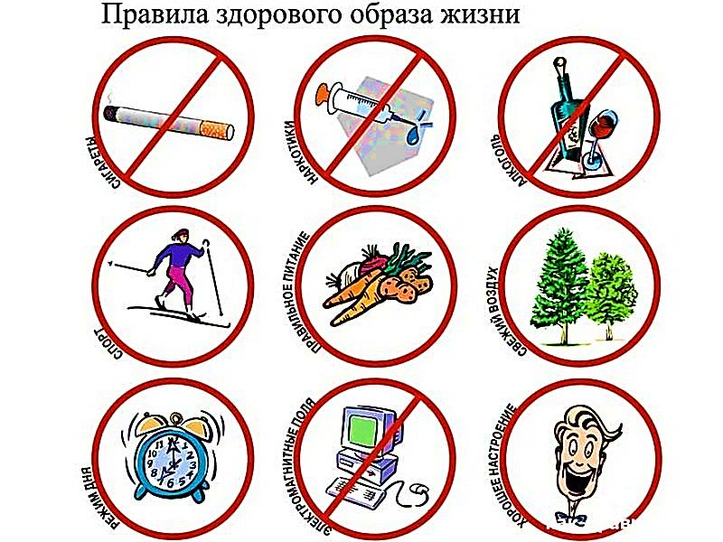
Здоровый образ жизни
Физическая активность
Здоровое питание
Отказ от курения, наркотиков и употребления алкоголя
Личная и общественная гигиена
Хорошее психоэмоциональное состояние
Физическая активность
Здоровое питание
Отказ от курения, наркотиков и употребления алкоголя
Личная и общественная гигиена
Хорошее психоэмоциональное состояние

Slide 3

ЗДОРОВОЕ ПИТАНИЕ -
это необходимое поступление с пищей энергии, пищевых и биологически активных веществ, обеспечивающее оптимальную функцию организма

Slide 4
Здоровое питания – основа профилактики большинства хронических заболеваний
Повышения артериального давления
Заболеваний сердца и сосудов
Ожирения
Сахарного диабета
Подагры
Онкологических заболеваний
Болезней суставов и остеопороза
Здоровое питание необходимо для профилактики множества заболеваний!!!

Slide 5
Виды нарушения питания
Основные нарушения питания
Недостаточное питание
Избыточное питание
Расстройство пищевого поведения
Недостаточное питание
Недостаточность белка, витаминов и микроэлементов
Избыточная масса тела, ожирение
"Ночное обжорство", анорексия (истощение) и другие

Slide 6
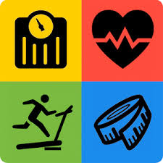
Негативные последствия ожирения
Ожирение становится причиной развития многих заболеваний, поэтому оно требует комплексного лечения, основой которого является здоровое питание и стремление к здоровому образу жизни.
Сахарный диабет 2 типа
Ишемическая болезнь сердца
Артериальная гипертензия
Заболевания суставов
Злокачественные опухоли отдельных локализаций
Некоторые репродуктивные нарушения
Желчно-каменная болезнь
Неалкогольный стеатогепатит
Психологическая и социальная дезадаптация

Slide 7
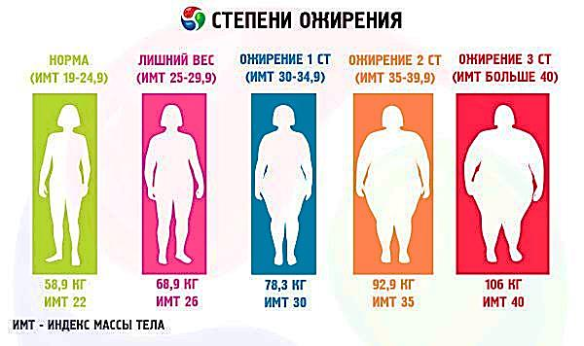
Индекс массы тела ИМТ
Для диагностики ожирения используют ИМТ
Чтобы рассчитать индекс массы тела, необходимо массу тела (в килограммах) разделить на возведенный в квадрат рост (в метрах)
ИМТ = вес (кг): (рост (м))2
Например, входящие данные таковы: масса тела = 85 кг, рост = 165 см.
Следовательно, ИМТ = 85:(1,65×1,65) = 31,2

Slide 8
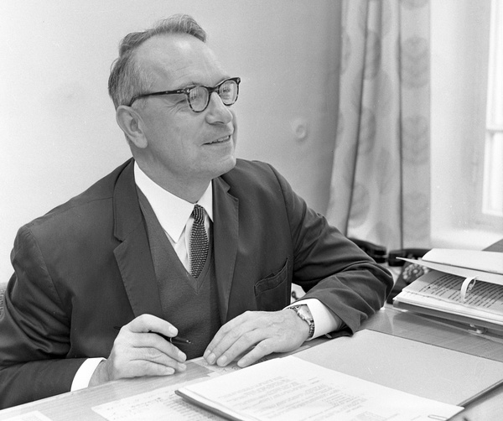

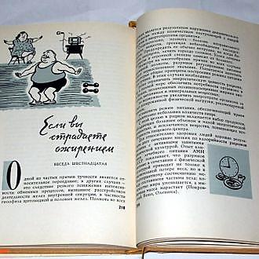
Алексей Алексеевич ПОКРОВСКИЙ
(1916–1976) — руководитель Института питания РАМН, советский биохимик, нутрициолог, основатель науки о питании, лауреат Государственной премии СССР

Slide 9
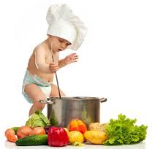
Потребности человека в питании зависят от
пола, возраста, характера труда и климатических условий проживания

Slide 10

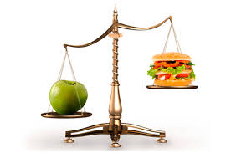
Первый закон питания
Нужно потратить в течение дня то количество
энергии, которое было получено с пищей.
ПОТРАТИЛ = СЪЕЛ

Slide 11
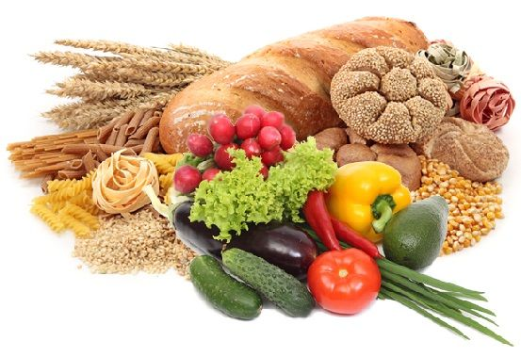
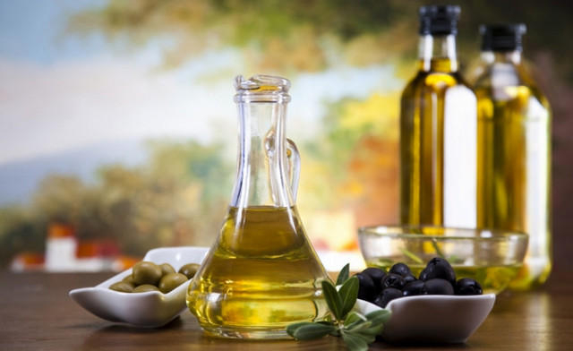
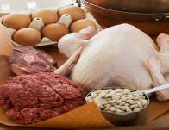
Поступление энергии с пищей
Основными источниками энергии являются углеводы и жиры, в меньшей степени, белки пищи
При окислении
1грамма белка или углеводов выделяется около 4 ккал
при окислении 1грамма жиров – 9 ккал

Slide 12

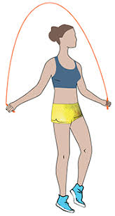
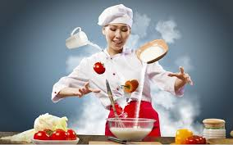
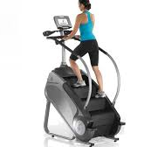
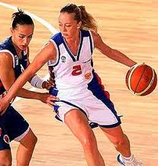
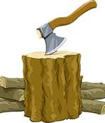
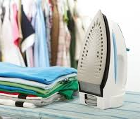
Правило энергетического баланса
100 ккал =
20 грамм темного шоколада
или 200 мл пива
или 15 штук миндальных орешков
или 25 грамм твердого сыра
или 70 грамм нежирной говядины
40 минут
11 минут
1 час
7 минут
15 минут
20 минут
2 часа

Slide 13
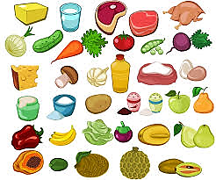
Второй закон питания
Удовлетворение потребностей организма в пищевых веществах: белках, жирах, углеводах, витаминах и минеральных веществах необходимо в нужном количестве и соотношении
Соотношение белков, жиров, углеводов 1:1:4

Slide 14
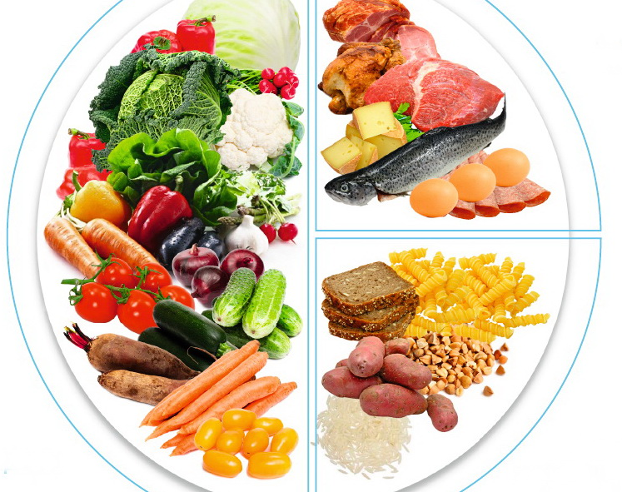
Тарелка здорового питания
½ – на овощи и фрукты
¼ - цельнозерновой хлеб, крупы и продукты из цельного зерна, бобовые
¼ - на белковые продукты питания диетические сорта рыбы, птицы, молочные и кисломолочные продукты
Объем порции зависит от пола, возраста и уровня физической активности

Slide 15
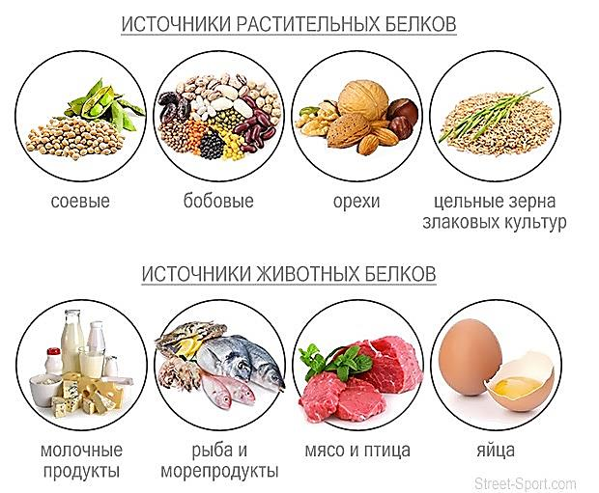
Источники белка
Нежирные сорта мяса и птицы, рыба
Молочные продукты
Продукты растительного происхождения: бобовые, цельнозерновые, орехи

Slide 16
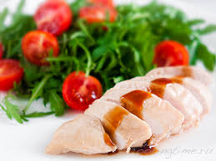
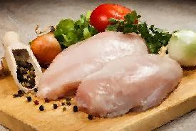
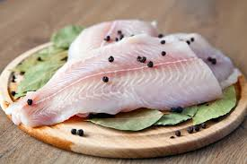
Мясо и мясные продукты
Жирные сорта мяса и мясная гастрономия в рационе питания замещаются на рыбу и диетическое сорта мяса и птицы : цыпленок, индейка, кролик, нежирные сорта телятины и говядины

Slide 17
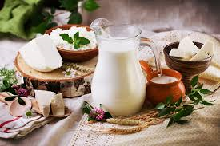
Молоко и молочные продукты
Рекомендуется употреблять 2-3 порции молочных и кисломолочных продуктов в день
Взрослым следует отдавать предпочтение молочным продуктам с пониженной калорийностью
Молочные и кисломолочные продукты важный источник кальция в питании

Slide 18

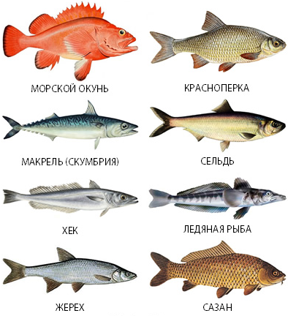
Рыба
Источник полноценного белка, который хорошо усваивается
Содержит омега-3 жирные кислоты, витамины и минеральные вещества
Рекомендуется употреблять как минимум 1-2 раза в неделю

Slide 19
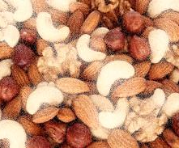
Орехи
Полезны для здоровья - снижают сердечно-сосудистые риски
Рекомендуется употреблять орехи ежедневно в небольшом количестве (около 30 грамм)

Slide 20

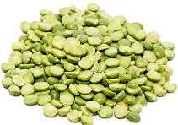
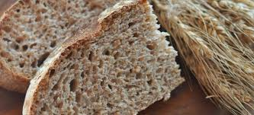
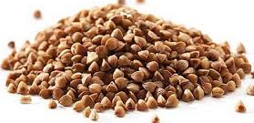
Цельнозерновые продукты и бобовые
Рекомендуется отдать предпочтение:
хлебу из муки грубого помола, отрубному или хлебу из цельного зерна
кашам из цельнозерновых круп, например, гречневой, пшенной, овсяной
макаронным изделиям из твердых сортов пшеницы
различным бобовым

Slide 21
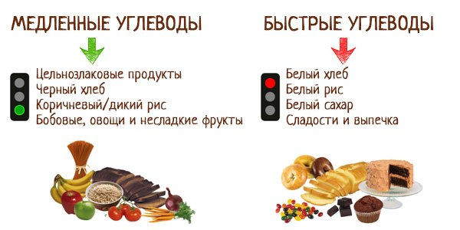
Углеводы

Slide 22
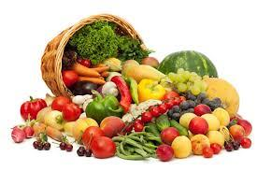
Овощи и фрукты
Рекомендуется :
ежедневно употреблять не менее 400 гр. различных овощей (без учета картофеля)
включать овощи или овощное блюдо в каждый из основных приемов пищи

Slide 23
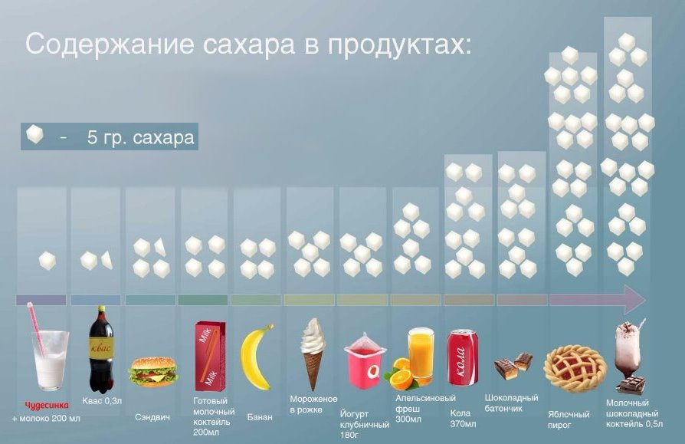
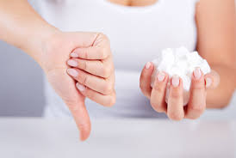
Сахар
Необходимо сократить потребление кондитерских изделий, десертов и сладких напитков
Потребление сахара нужно ограничить !!!

Slide 24
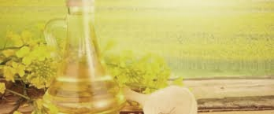
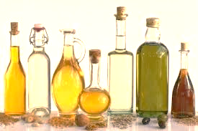
Растительные масла
Важная часть ежедневного рациона питания
Можно использовать разные виды растительных масел
Ограничьте сливочное масло и майонез

Slide 25
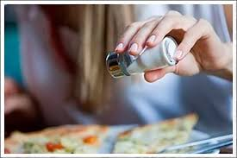
Соль
Нужно ограничить потребление соли до 5 грамм в день !!!
Соли много в соленьях, консервах, копченостях, колбасных изделиях, сырах и т.п.

Slide 26

Режим питания
Прием пищи должен быть регулярным
Ежедневно в одинаковое время
Не менее 3х приемов пищи в день
Оптимальное время на прием пищи 30 минут

Slide 27
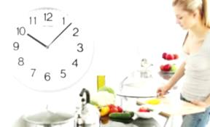
Режим питания и распределение суточной калорийности пищи
Основные приемы пищи
завтрак
обед
ужин
Дополнительные приемы
второй завтрак
полдник

Slide 28
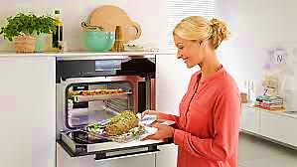
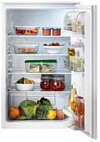
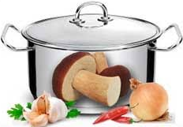
Приготовление блюд
Используйте для приготовления отваривание, приготовление на пару, запекание, тушение
Соблюдайте технологию приготовления и правила хранения продуктов и блюд

Slide 29
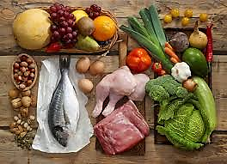
Заключение
Питание должно быть умеренным, сбалансированным и разнообразным
Необходимо соблюдать режим питания
Здоровое питание – это часть здорового образа жизни, наряду с физической активностью и отказом от вредных привычек

Slide 30
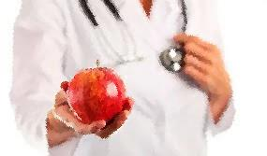
Спасибо за внимание!

